Slide 1
초음파 센서

Slide 2
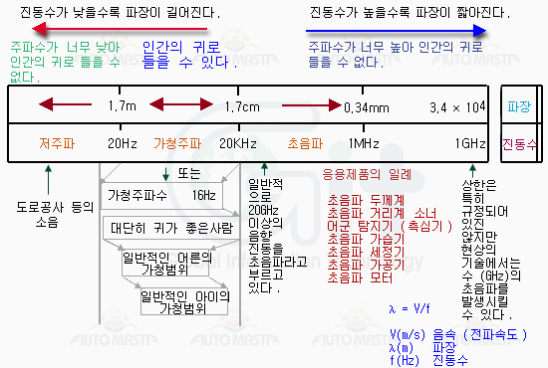
초음파 란?
초음파 (Ultrasonic Wave)란 음향진동의 일종으로 인간이 귀로 들을 수 있는 가청 주파수 범위를 넘는 주파수의 음파를 말한다. 인간이 귀로 들을 수 있는 가청 주파수 범위는 대략 16 ~ 20,000Hz이다. 초음파는 인간의 가청 범위의 상한을 넘는 20kHz (Kilohertz)부터 초음파 세정기 등에 많이 이용되는 30kHz. 50kHz, 100kHz, 또 초음파 거리계, 두께계 등에 사용되고 있는 100kHz, 1MHz, 20MHz로 그 범위는 대단히 넓다.

Slide 3
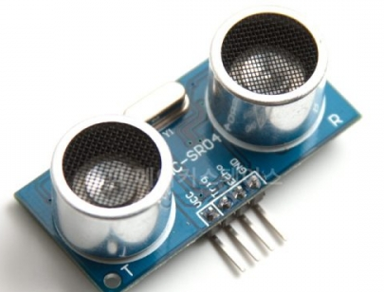
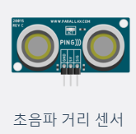
초음파 센서 (ultrasonic sensor)
소리, 공기의 진동에 의해 전달.
1초동안 진동한 회수 → 주파수 ( Hz 단위 사용)
16 ~ 20,000 Hz.
초음파 센서는 물체 사이의 거리 측정

Slide 4
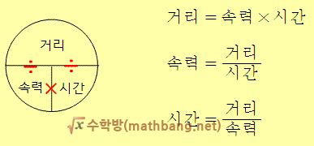
거리, 속력, 시간
거리 = 속력 x 시간

Slide 5
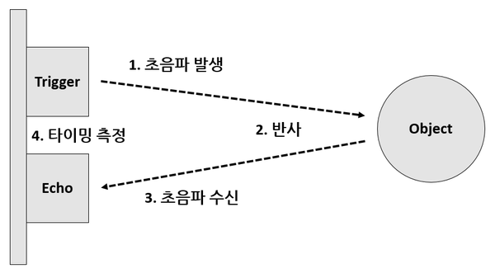

Slide 6
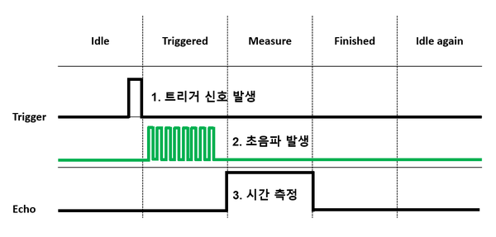

Slide 7


